Slide 1
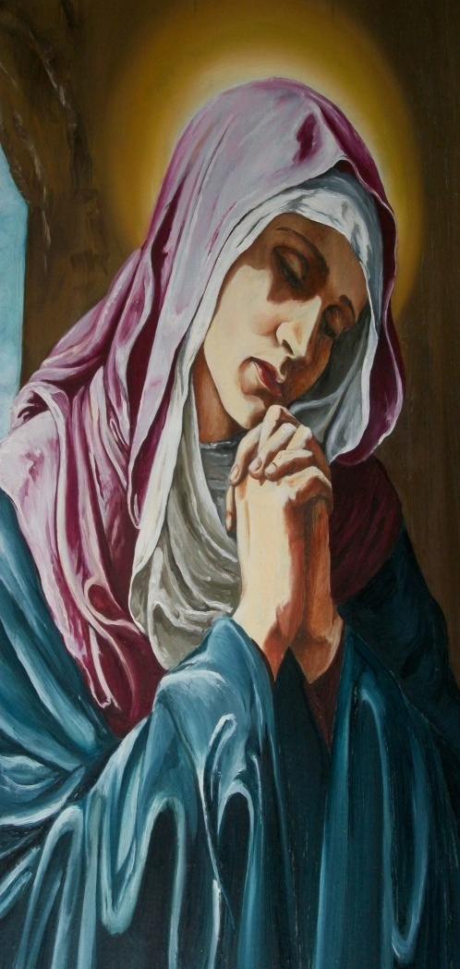
SIERVAS DE MARIA SANTISIMA DOLOROSA DE FLORENCIA
“SERVIR A MARIA ES REINAR”
LADY NATALI TAMAYO

Slide 2
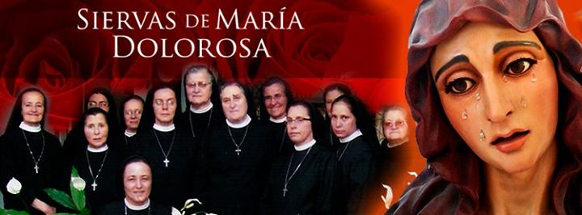
SIERVAS DE MARIA SANTISIMA DOLOROSA DE FLORENCIA
En el Siglo XIX, nacieron en Florencia muchos movimientos y asociaciones de carácter religioso. La mayor parte y especial los femeninos florecen bajo el alero de una espiritualidad mariana, orientada hacia la caridad, con especial dedicación a la enseñanza y a la educación de las niñas mas pobres.

Slide 3
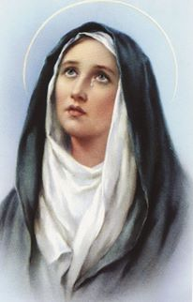
“Sin la Humildad no podemos agradar a Dios, ni llegaremos a santificarnos nosotras mismas”
Es así lo que ocurrió con la Congregación de las Hermanas Siervas de María Santísima Dolorosa de Florencia, alrededor de 1854, que impulsadas por los Siervos de María, hacen que Sor Verónica Donatti, miembro de la Tercera Orden inicie esta gran obra, dejándole su tarea más adelante a la que hoy se considera Su fundadora.
MADRE JULIANA SIGNORINI

Slide 4
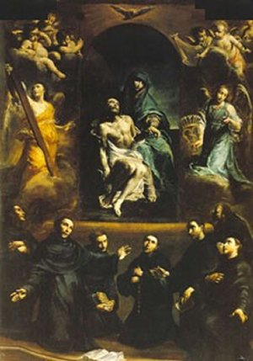

“Nos inspiramos constantemente en María
Madre y Sierva del Señor”
Judit Signorini (Madre María Juliana de Santa Ana), viuda de Cinganelli, no se vuelve a casar, e interpreta este trágico suceso como una señal de Dios que la llama a volar más alto.
Los Padres de la SS Annunziata la acompañan muy de cerca y le proponen inscribirse en la Orden Tercera.
El párroco de San Frediano, Don Valentino Monti, que la conoce bien interviene e insiste en ella a la mujer ideal a quien confiar la guía de la comunidad de Cestello.

Slide 5
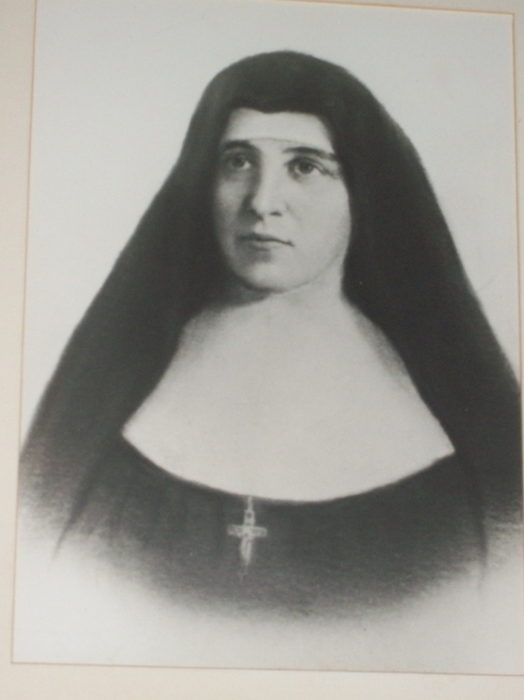
“Sed fiel a la Voluntad de Dios, donándote toda
entera a Él”
Aunque tenia más de 50 años cuando inicio esta tarea, la Palabra de Dios alimentó su interioridad, de manera que cada vez se sentía más atraída por el Amor a Dios, a los pobres y a los desamparados; la claridad de sus ideas, la delicadeza en los modos de actuar son las monedas con las que opera Cinganelli, fundamentada siempre en el Evangelio, la Oración y confiando siempre en la Voluntad e Dios.

Slide 6
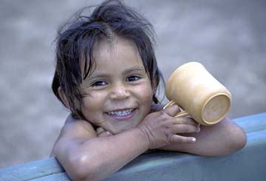
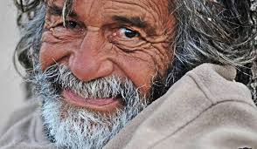
“Amar a Dios y Servirle a los Hermanos”
Dios no llama a algunas mujeres a vivir juntas de cualquier manera, ni de hacer algo juntas para ganarse la vida, sino para ser presencia visible de Cristo en el tejido humano, como tales el camino a cumplir como meta es la perfección, y estaba dispuesta siempre a cualquier sacrificio, y con sus prácticas de penitencia y asidua oración, aceptaba con serenidad la Voluntad de Dios.
No confiaba en sus propias fuerzas y con mucha humildad, simplicidad y delicado Amor llevaba a cargo las responsabilidades a su cargo.

Slide 7
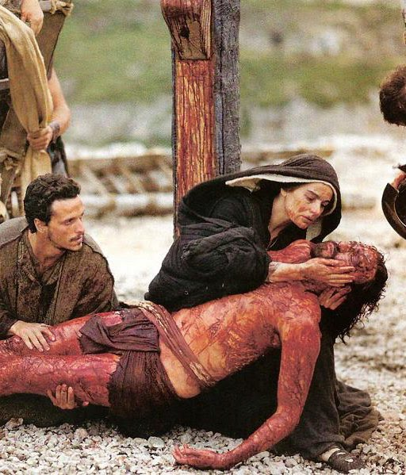
“El Hijo del Hombre en efecto, no ha venido
para ser servido sino para servir y dar su vida
en rescate por muchos (Mc 10,45)”
El testimonio evangélico en tierras de misiones es tan rico en actos de heroísmo que nos deja aturdidos. No pasa un día sin que el misionero sea llamado a dar todo de sí mismo a los otros como Cristo ha dado su vida por la Salvación del mundo.
“Si encuentras a Cristo, no puedes dejarlo solo”

Slide 8
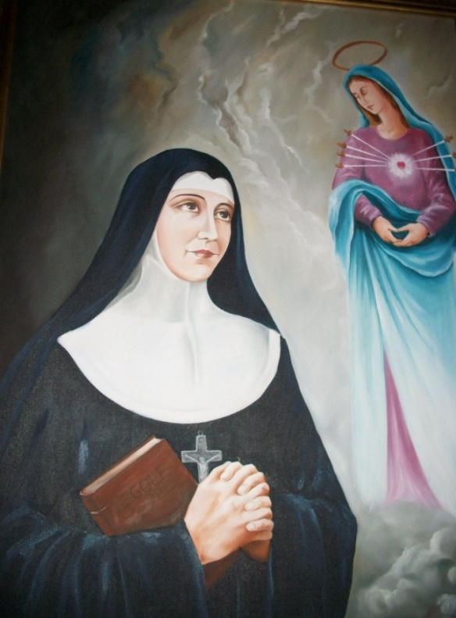
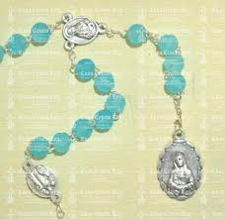
“Quien quiere hacerse grande entre vosotros
deberá ser vuestro siervo y quien entre vosotros
quiere ser el primero, deberá ser siervo de todos”
Ella misma simplemente cuenta las etapas que Dios la ha hecho pasar y las razones por las cuales se convenció a decir el “FIAT”, a esta anunciación, no dejar la pequeña barca sin timón y sin velas que pudieran recoger las inspiraciones de Dios.
Dios le ha confiado esta misión, ella no puede, no debe, no quiere rendirse y encerrando en el silencio de su corazón, las contradicciones, las incomprensiones, el dolor, encuentra luz y consuelo siempre en la Oración, el Sacrificio y la meditación de los Dolores de MARÍA, su compañera de camino en este peregrinar.

Slide 9

“Sin la Humildad no produciremos buenos y saludables frutos de la virtud...
En las almas que se nos han sido confiadas”

Slide 10


